Slide 1
Simulace a analýza pohybu mobilních telefonů
Bc. Michala Drozdová

Slide 2
Motivace
Časoprostorová mobilita obyvatelstva.
migrační
periodická
Proč ji studovat?
Úskalí stávajících techniky sběru dat.
Jak do problematiky zakomponovat přistup pohlížející na mobilitu z technického aspektu?

Slide 3
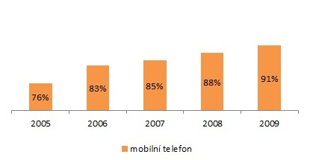
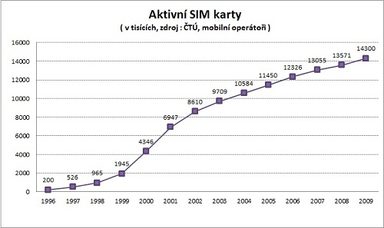
Myšlenka
Reprezentace jedince mobilním telefonem

Slide 4
Stávající přístupy využívající ke studiu mobility moderních technologií
GPS přístroje, čipové karty
Celulární síť GSM
Logování dat ze strany mobilní stanice
Logování dat ze strany GSM sítě
Předpoklad: Specifická mobilní stanice, specifický software v mobilní stanici, aktivní komunikace s sítí GSM

Slide 5
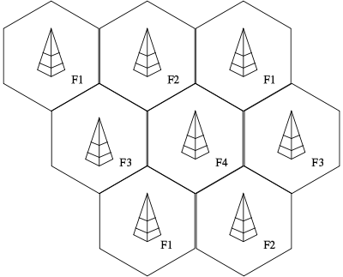
Návrh zlepšení
Pasivní mobilní stanice.

Slide 6
Filosofie řešení
Model virtuálního obyvatelstva.
Specifikace možných profilů držitelů mobilních telefonů
Generátor datové sady
Algoritmické naplnění databáze informacemi o časoprostorovém chování držitelů mobilních stanic.
Simulátor pohybu
Simulace časoprostorového pohybu a umělé generování dat vznikajících v GSM síti
Odvození pohybu z vygenerovaných dat

Slide 7
Realizace řešení Specifikace profilů
Věková kategorizace držitelů
školák, student, produktivní věk, postproduktivní věk
Specifikace činností
Časová periodicita činností

Slide 8
Realizace řešení Sběr a předzpracování dat
Data
Zdroj dat MMO a VŠB – TUO
Data manuálně vygenerovaná
Nástroje
ArcGIS
Network Analyst
Shapefile uploader to SQL Server 2008

Slide 9
Realizace řešení Generátor virtuálního obyvatelstva
Adresní body
Činnosti
Denní plány
Modelové trasy
Týdenní plány
Prostorové trasy
Google Directions
Network Analyst Route

Slide 10
Realizace řešení Simulace pohybu a generování dat
Simulace pohybu s časovém intervalu 10 s
Při přechodu do jiné buňky vložen záznam
Tvar zázmu
ID BTS
ID Mobilní stanice
Čas

Slide 11
Zhodnocení dat
Informace o pohybu
Nejvyužívanější trasy v určitou dobu
Nejexponovanější cílové destinace
Doby nástupů a útlumů pohybu masovějšího pohybu obyvatel
Informace o věku
Identifikace školáků (věková kategorie 15 a méně) s 76%-ní shodou vhledem k původnímu modelu
Identifikace osob v produktivním věku s 68%-ní shodou

Slide 12
Použité technologie
SŘBD – Microsoft SQL Server Standard 2008
Práce s prostorovými daty na úrovni databáze
Windows Presentation Foundation
Vykreslování grafických výsledků nejen procesorem ale i grafickou kartou

Slide 13
Demo aplikace

Slide 14
Dotazy?
Děkuji za pozornost.

